Slide 1

UM SISTEMA PARA PREDIÇÃO DE TEMPO DE PERCURSO DE ROTA
Universidade Federal Fluminense
Angélica de Sousa Pinto

Slide 2
Quando precisamos chegar em uma cidade, por exemplo no Rio de Janeiro às 20h na véspera de um feriado e não sabemos que horário sair porque se eu saio de Rio das Ostras às 16h, eu posso chegar às 18h30, mas seu sair às 16h30 eu também chegaria às 18h30 por causa do tráfico está mais tranquilo e foi isso que motivou a pesquisar esse assunto.

Slide 3
Agenda
Objetivo
Algoritmos de Aprendizado de Máquina Online para Problemas de Regressão
Tecnologias Existentes
Metodologia
Atividades e Cronograma
Referências

Slide 4
Objetivo
Investigar o uso de algoritmos de aprendizado de máquina online para predizer o horário de partida de maneira a minimizar o tempo de viagem desejando obter o melhor horário de partida saindo de Rio das Ostras para o Rio de janeiro, passando o menor tempo possível viajando. Os algoritmos a serem investigados são regressão linear online e rede neural artificial perceptron online.

Slide 5
Regressão Linear Online

Slide 6
Rede Neural Artificial Online

Slide 7
KNN

Slide 8

Tecnologias Existentes
Waze

Slide 9

Tecnologias existentes
Google Maps

Slide 10
Trabalhos correlacionados
Em (WIBISONO, A. et al., 2015) a extração de informações através de sensores distribuídos tem sido amplamente utilizada em várias regiões. Veículo de extração de dados de tráfego é uma das maneiras de coletar informações sobre condição de tráfego. A pretensão de prever e visualizar as condições de tráfego em uma determinada região da estrada. Os dados de tráfego foram obtidos a partir do Departamento de Transportes do Reino Unido. Estes dados são recolhidos usando centenas de sensores durante 24h. Assim, o tamanho dos dados é muito grande. A fim de obter o comportamento da condição de tráfego, é necessário analisar o enorme conjunto de dados, que se obteve a partir dos sensores. As utilizações dos métodos de extração convencionais de dados não são suficientes para a utilização, devido ao processo de conhecimento de construção de ponta que deve armazenar dados temporários na memória. Os dados vão se tornando maior ao longo do tempo, o método chamado FIMT-DD (Fast Incremental Modelo Trees-Deriva Detection) foi usado para analisar e prever o grande conjunto de dados de tráfego. Baseado no sistema de previsão de que foi desenvolvido, foi também visualizada a previsão da condição de fluxo de tráfego dentro do ponto de sensor gerado no mapa real de simulação. A presente proposta também trabalha com fluxo de dados dinâmico, além disso, retorna o melhor horário de saída do veículo para o destino desejado.
Em (LEE, J. et al., 2015) são descritos novos conhecimentos entre congestionamento do tráfego e tempo usando tecnologia de processamento de um grande conjunto de dados armazenados. Os fatores climáticos como temperatura e precipitação em zonas residenciais e destinos turísticos afetam o fluxo de tráfego nas estradas circundantes. As mudanças no congestionamento do tráfego devido ao clima são avaliadas usando linear múltipla. A análise de regressão cria um modelo de predição e previsão de congestionamento do tráfego em uma base diária. Para a análise de regressão, foram usados 48 fatores de previsão meteorológica e seis variáveis ​​dummy(variáveis utilizadas para representar numericamente uma variável qualitativa) para expressar os dias da semana. Para verificar a sua previsibilidade, o modelo avalia o congestionamento do tráfego, prever o congestionamento do tráfego com o congestionamento de tráfego real. Usando o método de avaliação erro médio percentual absoluto, mostra que o modelo de regressão linear múltipla final tem uma precisão da previsão de 84,8%. Informações de condições de tempo não será considerado como variável de condição para o resultado final do trabalho proposto.

Slide 11
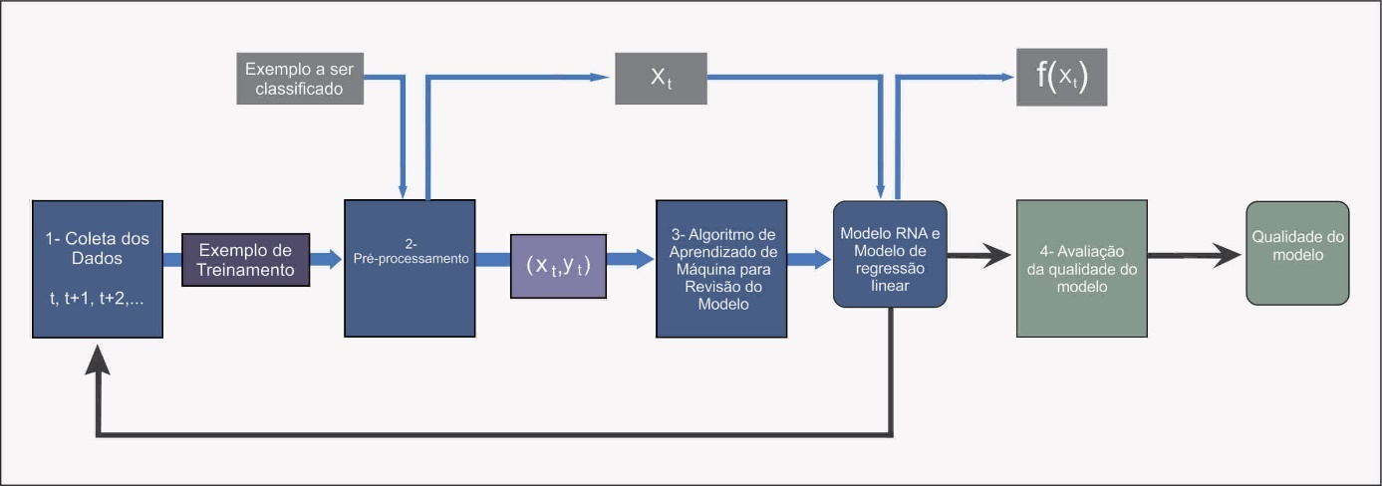
Esquema das Atividades

Slide 12
Rotas
Dados coletados na cidade do Rio de Janeiro
Rota Curta
São Cristóvão – Centro
Rota Média
Catete – Centro
Rota Longa
Barra da Tijuca - Centro

Slide 13
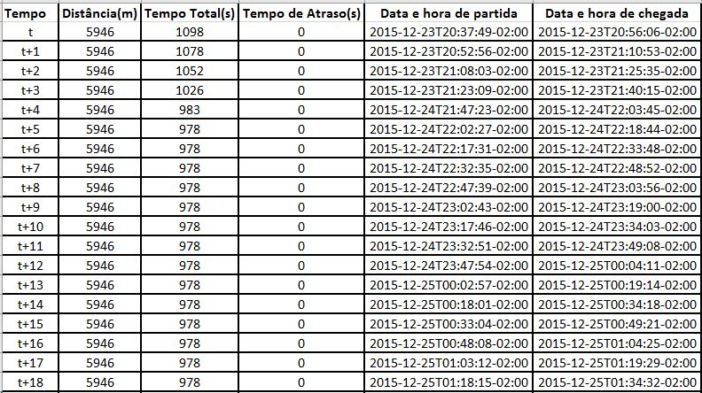
Coleta dos dados

Slide 14
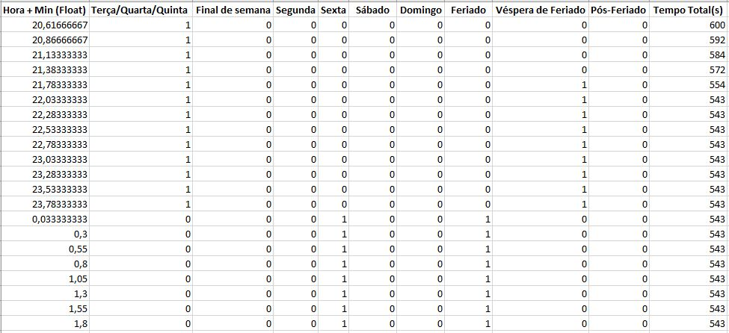
Dados Processados

Slide 15
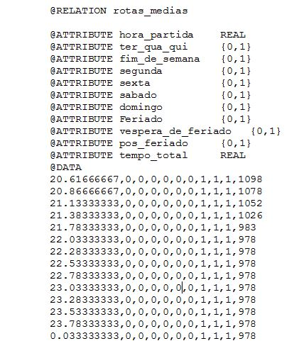

Slide 16
Multilayer Perceptron
 | Rota Curta | Rota Média | Rota Longa
Coeficiente de correlação | 0.7236 | 0.4236 | 0.8669
Root mean squared error | 177.929 | 182.5894 | 352.9091
Erro absoluto relativo | 81.0276% | 90.3814% | 48.6393%

Slide 17
Regressão Linear
 | Rota Curta | Rota Média | Rota Longa
Coeficiente de correlação | 0.3545 | 0.1564 | 0.2428
Root mean squared error | 220.3025 | 194.3561 | 663.0699
Erro absoluto relativo | 91.8319% | 98.4722% | 92.7826%

Slide 18
K-NN(IBK)
 | Rota Curta | Rota Média | Rota Longa
K=1
Coeficiente de correlação | 0.7485 | 0.137 | 0.9281
Root mean squared error | 171.3085 | 252.2457 | 260.5879
Erro absoluto relativo | 41.1907% | 111.4895% | 22.832%
K=3
Coeficiente de correlação | 0.8449 | 0.5267 | 0.9354
Root mean squared error | 126.8835 | 171.6922 | 241.6621
Erro absoluto relativo | 31.2065% | 85.034% | 20.2681%

Slide 19
 | Rota Curta | Rota Média | Rota Longa
K=5
Coeficiente de correlação | 0.8469 | 0.4889 | 0.9349
Root mean squared error | 126.0666 | 175.6179 | 242.6575
Erro absoluto relativo | 31.7933% | 85.0516% | 20.3777%
K=7
Coeficiente de correlação | 0.8638 | 0.56 | 0.9327
Root mean squared error | 118.8284 | 164.3837 | 246.2655
Erro absoluto relativo | 30.8353% | 80.2484% | 20.5136%

Slide 20
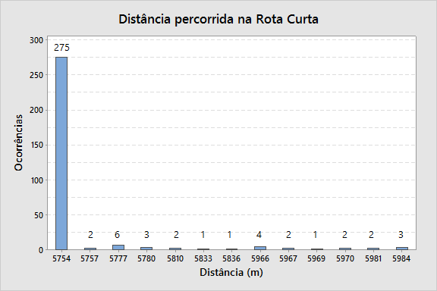
Gráficos - Rota Curta
Quantidade de
vezes que
determinado
valor de distância
percorrida ocorre
na rota estabelecida

Slide 21
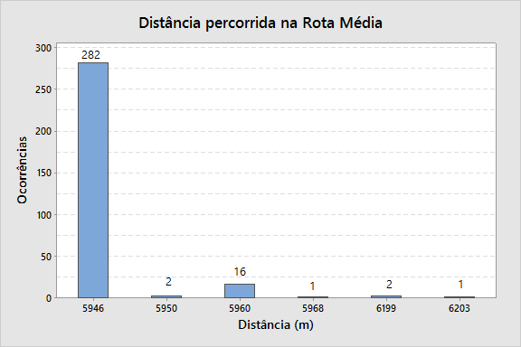
Gráficos - Rota Média

Slide 22
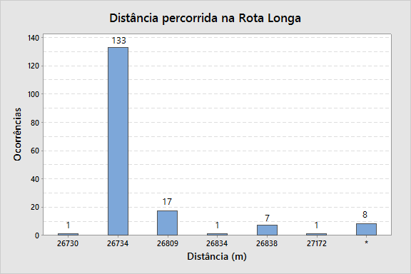
Gráficos - Rota Longa

Slide 23
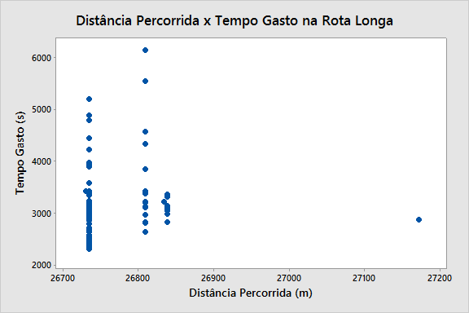

Slide 24
Atividades e Cronogramas
1 – Coleta e pré-processamento de dados
2 – Indução e Avaliação dos Modelos
3 - Escrita e Submissão do Artigo
4 - Escrita e Dissertação
5 - Defesa da Dissertação
6 - Conclusão

Slide 25
Referências
ALMEIDA, Maria Aparecida Fernandes. Introdução ao Estudo das Redes Neurais Artificiais. 2000. Disponível em: <https://intranet.dcc.ufba.br/pastas/mecateam/material_de_estudo/ia/iaconexionista/rna.pdf>. Acesso em: 23 maio 2016.
BROWNLEE, Jason. A Tour of Machine Learning Algorithms. 2013. Disponível em: <http://machinelearningmastery.com/a-tour-of-machine-learning-algorithms/>. Acesso em: 02 maio 2016.
FIAT, A.; WOEGINGER, G. J. Online Algorithms: The State of the Art (Lecture Notes in Computer Science). Springer, 1998.
GUNN, S. R. Support Vector Machines for Classification and Regression. 1998. 66 pgs. Technical Report. Faculty of Engineering, Science and Mathematics School of Electronics and Computer Science.
HAYKIN, S. Neural Networks and Learning Machines. Terceira edição. Pearson, 2009.
KIVINEN, J.; SMOLA, A.; WILLIAMSON, R. Online learning with kernels. IEEE Transactions On Signal Processing, 2004. 52 v.
LEE, J. et al. A Prediction Model of Traffic Congestion Using Weather Data. IEEE International Conference on Data Science and Data Intensive Systems, 2015.
NOVIKOFF, A. B. On convergence proofs for perceptrons. In: Proceedings of the Symposium on the Mathematical Theory of Automata, 1963. 12 v.
SMOLA, A. J.; SCHÖLKOPF, B. On a kernel–based method for pattern recognition, regression, approximation and operator inversion. Algorithmica, 1998.

Slide 26
Referências
Suporte Google. 2016. Disponível em: <https://support.google.com/waze/answer/6078702?hl=pt-BR>. Acesso em: 23 março 2016.
SOUZA, R. S. N. P. Algoritmos Online Baseados em Vetores Suporte para Regressão Clássica e Ortogonal. 2013. 69 fls. Dissertação(Mestrado em Ciência da Computação) – Instituto de Ciências Exatas da Universidade Federal de Juiz de Fora, Juiz de Fora. 2013.
TAFNER, Malcon Anderson. O Que São as Redes Neurais Artificiais. 1998. Disponível em: <http://www.cerebromente.org.br/n05/tecnologia/rna.htm>. Acesso em: 26 maio 2016.
VAPNIK, V. The Nature of Statistical Learning Theory. New York: Springer, 1995.
VAPNIK, V. Statistical Learning Theory. New York: Wiley, 1998.
WENJIAN, W. et al. Online prediction model based on support vector machine. 2007. Disponível em <www.sciencedirect.com>. Acesso em: 03 julho 2016.
WIBISONO, Ari et al. Traﬃc big data prediction and visualization using Fast IncrementalModel Trees-Drift Detection (FIMT-DD). 2015. Disponível em: <https://www.researchgate.net/publication/284121757_Traffic_Big_Data_Prediction_and_Visualization_using_Fast_Incremental_Model_Trees-Drift_Detection_FIMT-DD>. Acesso em: 26 maio 2016.
WIKIPÉDIA. Google Maps. 2016. Disponível em: <https://pt.wikipedia.org/wiki/Google_Maps>. Acesso em: 03 jun. 2016.

